Slide 1











TRƯỜNG TIỂU HỌC PHÚC LỢI
TỰ NHIÊN VÀ XÃ HỘI
Bài 2: Ngôi nhà của em (tiết 2)
Notes:
更多模板请关注：https://haosc.taobao.com

Slide 2



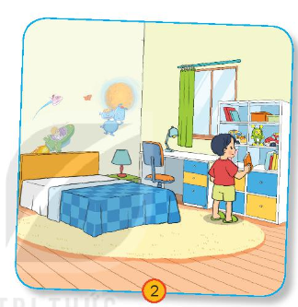
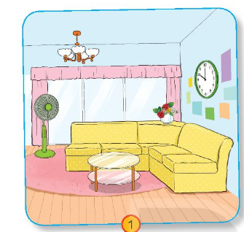
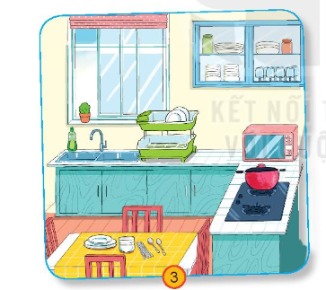
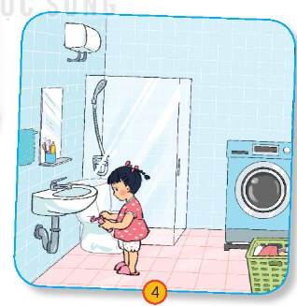
Quan sát nhà Minh và nói về các căn phòng trong nhà?
Phòng ngủ
Nhà bếp
Phòng khách
Nhà tắm

Slide 3
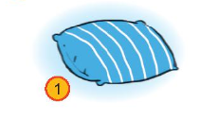
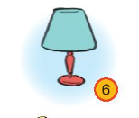
Sắp xếp các đồ dùng vào các phòng ở nhà Minh cho phù hợp

Slide 4
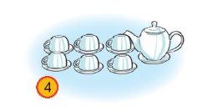
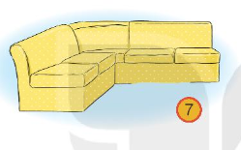
Sắp xếp các đồ dùng vào các phòng ở nhà Minh cho phù hợp

Slide 5
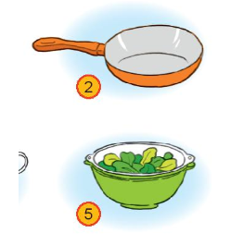
Sắp xếp các đồ dùng vào các phòng ở nhà Minh cho phù hợp

Slide 6

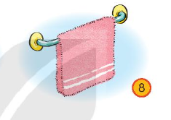
Sắp xếp các đồ dùng vào các phòng ở nhà Minh cho phù hợp

Slide 7


Kể tên những đồ dùng đặc trưng của từng phòng?

Slide 8


Con hãy kể về ngôi nhà của mình?

Slide 9


CHÚC CÁC CON HỌC SINH
CHĂM NGOAN, HỌC GIỎI!

